Slide 1
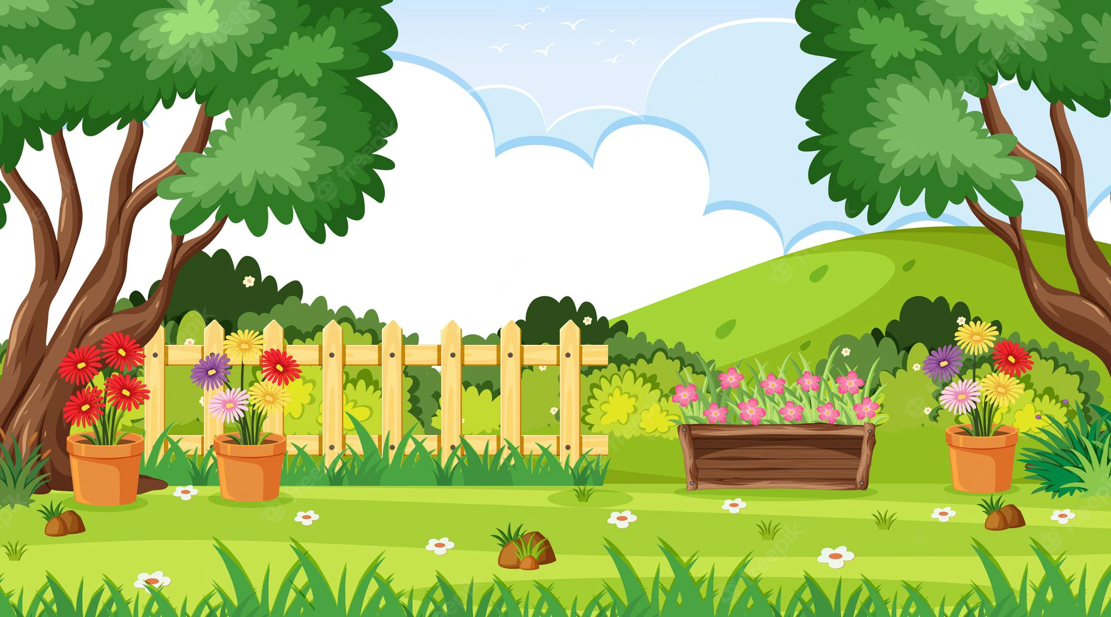





Slide 2
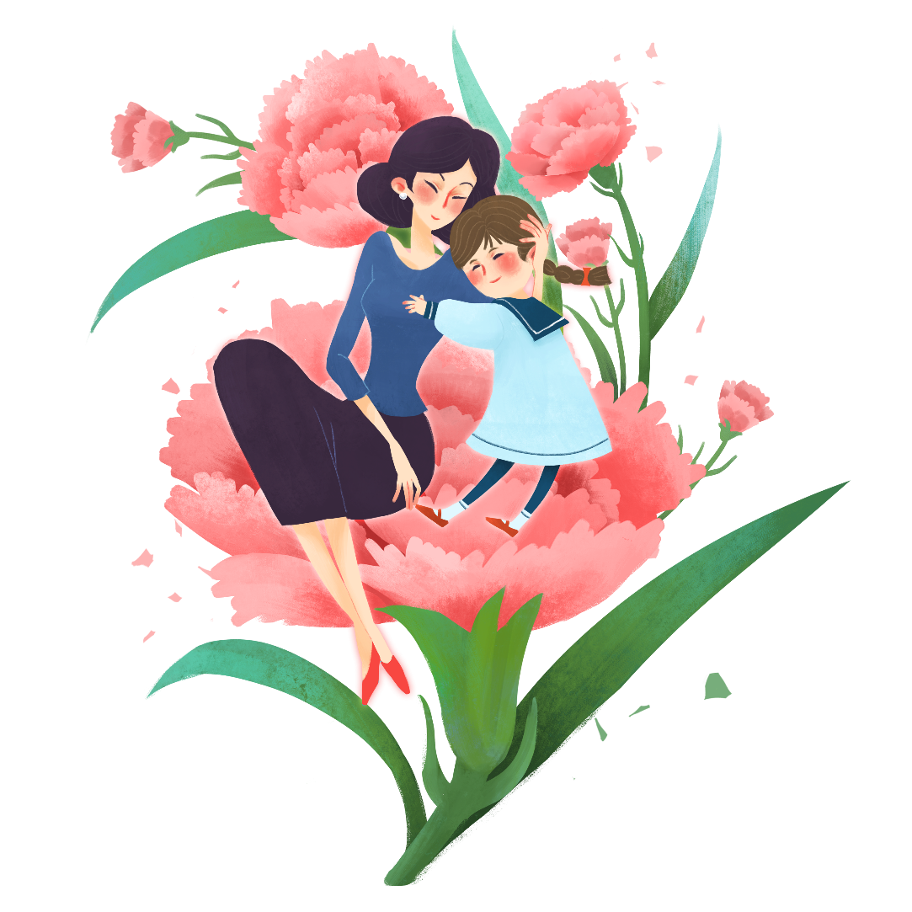

TRÒ CHƠI:

Slide 3



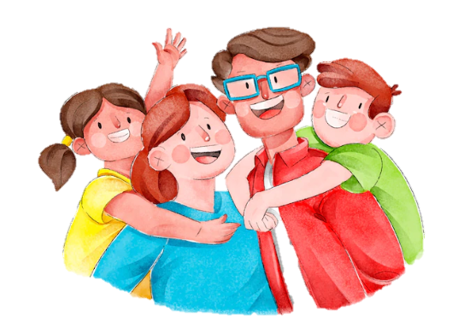
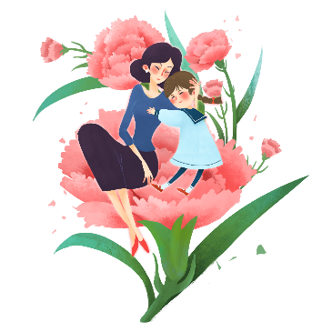


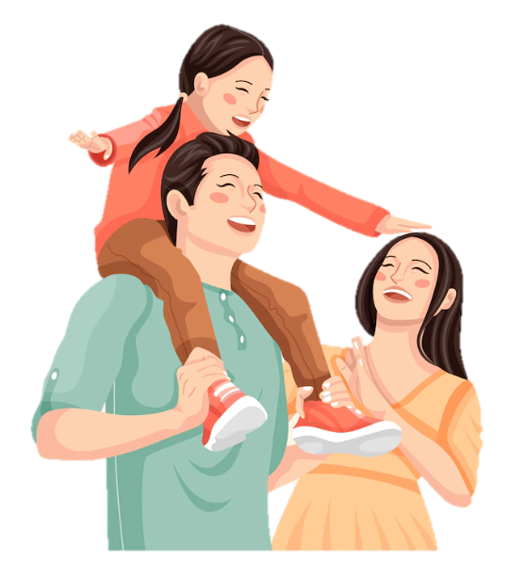
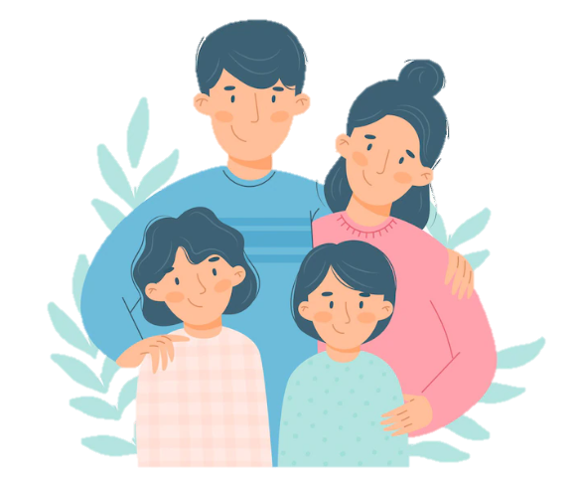
Cây gia đình của chúng ta đã nở hoa rồi đấy các em, bây giờ cô và các em sẽ cùng nhau thu hoạch những bông hoa yêu thương này nhé! Những để nhận được những bông hoa đó, các em phải trả lời được các câu hỏi ẩn chứa trong các bông hoa. Chúng ta cùng bắt đầu nhé!

Slide 4

Ai là tác giải của bài thơ “Đoàn thuyền đánh cá”
Huy Cận
Trần Đăng Khoa
Nguyễn Duy
Notes:
Nhấn vào hình bông hoa đầu slide để quay lại slide câu hỏi

Slide 5

Nêu nội dung bài thơ “Đoàn thuyền đánh cá”
Niềm vui của người lao động hoà với cảm xúc trước khung cảnh huy hoàng của biển cả, xua tan những gian lao, nhọc nhằn, vất vả. Nhận biết được tác dụng của những từ ngữ giàu sức gợi tả, những hình ảnh so sánh, nhân hoá trong việc ca ngợi vẻ đẹp của những con người yêu lao động.
Notes:
Nhấn vào hình bông hoa đầu slide để quay lại slide câu hỏi

Slide 6
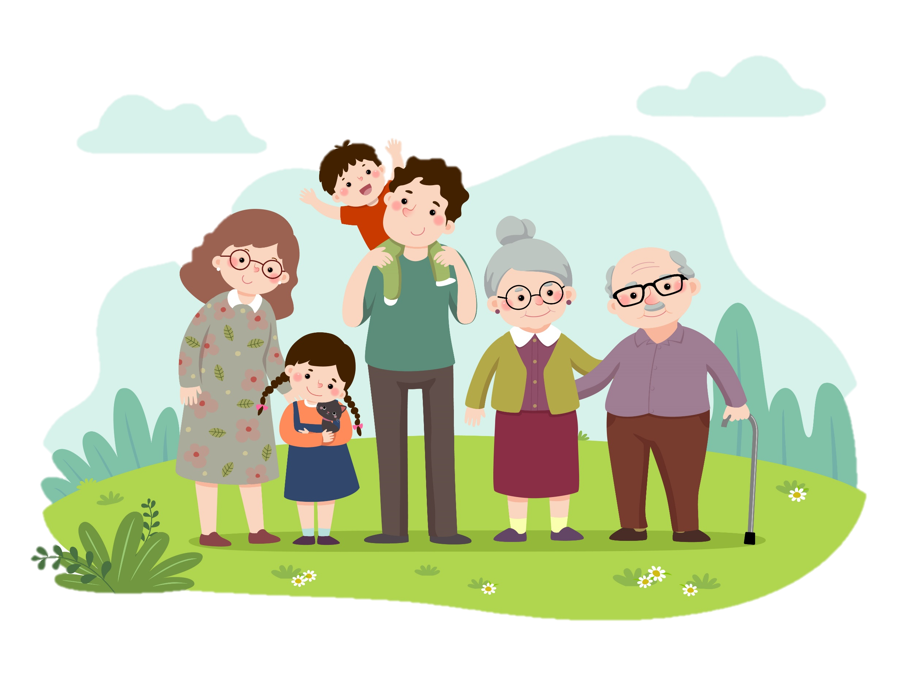

Slide 7




Thứ … ngày … tháng … năm …

Slide 8


Slide 9
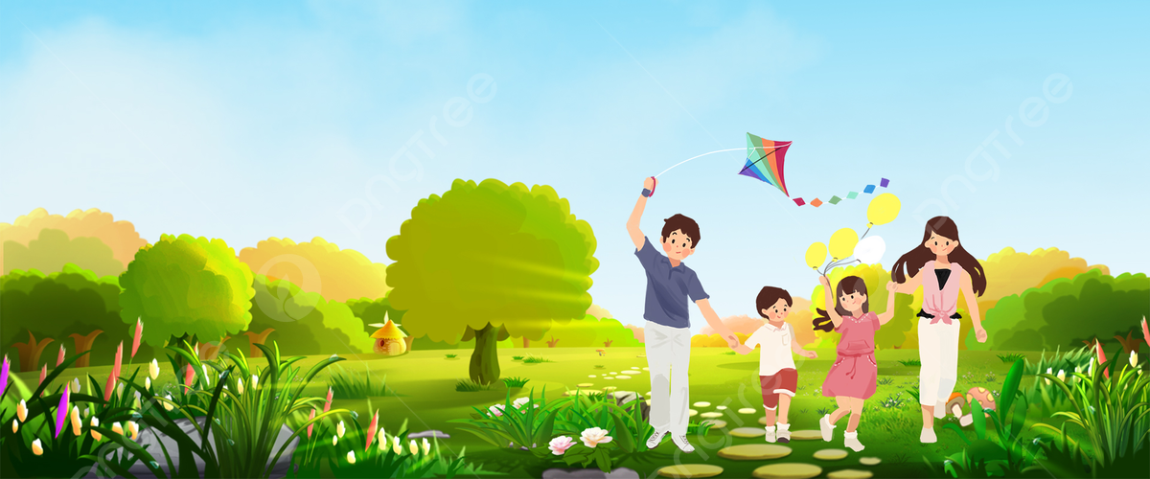



Đọc diễn cảm cả bài, nhấn giọng ở những từ ngữ thể hiện cảm xúc và suy nghĩ của nhân vật: buồn bã, tuyệt vọng, bừng tỉnh, lóe lên,…

Slide 10
Khu rừng của Mát
Mát sống với ông nội ở “Trang trại rừng” – một trang trại rộng lớn, nổi tiếng trong vùng. Đây là cơ nghiệp của tổ tiên để lại. Trang trại trồng nhiều loại cây, trong đó có những giống cây quý hiếm.
Hằng ngày, Mát cùng ông chăm sóc rừng cây. Dưới sự chỉ dạy của ông, Mát nhớ được tên và đặc tính của nhiều loại cây. Năm Mát tròn mười tám tuổi, ông nội qua đời. Trước khi mất, ông gửi gắm trang trại cho Mát. Mát cùng hứa với ông sẽ bảo vệ trang trại thật tốt và gìn giữ hồi ức đẹp đã có cùng ông tại nơi này.
Đáng tiếc, một đêm nọ, sấm chớp đùng đùng nổi lên. Một tia sét đánh trúng ngọn cây cao nhất trong trang trại. Cây bốc cháy, ngọn lửa mau chóng lan khắp rừng. Mọi người hô hào, cùng nhau dập lửa, nhưng đành bất lực trước ngọn lửa cao cả chục mét. Trang trại cháy suốt một ngày một đêm mới dần tắt.

Slide 11
Nhìn cảnh hoang tàn của trang trại, Mát đau xót và kiệt sức, ngất lịm đi. Mọi người vội đưa anh vào bệnh viện. Lúc tỉnh dậy, anh buồn bã và tuyệt vọng. Bà lão cạnh giường của Mát thấy vậy, liền hỏi:
– Chàng trai trẻ, sao trông cậu ủ rũ vậy?
– Cây cối trong trang trại nhà cháu bị thiêu rụi cả rồi!
– Cây bị thiêu cháy thì trồng lại là được. Cậu còn trẻ mà!
Nghe bà cụ nói, Mát bừng tỉnh. Anh trở về nhà, quyết tâm khôi phục trang trại. Nhưng kiếm đâu ra tiền vốn? Một ý tưởng loé lên trong đầu: “Mình còn những thân cây cháy đen cơ mà!”. Mát thuê người tới, biến những thân cây bị đốt cháy thành than củi đem vào thành phố bán. Anh thu được một số tiền để mua cây giống, trồng trong trang trại, thực hiện lời hứa với ông.
Nhiều năm sau, trang trại phủ một màu xanh mướt. Mọi người gọi đó là “Rừng của Mát” với niềm khâm phục cậu chủ mới của nó.
(Theo Lô Trân Trân, Thiện Minh dịch)

Slide 12



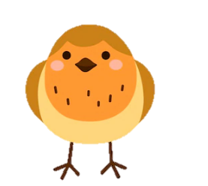

Chia đoạn
1
Đoạn 1: Từ đầu đến cùng ông tại nơi này.
2
Đoạn 2: Tiếp theo đến cậu còn trẻ mà!
Phần còn lại
3

Slide 13


gửi gắm
trang trại
thiêu rụi

Slide 14

Anh thu được một số tiền để mua cây giống,/trồng trong trang trại,/thực hiện lời hứa với ông.//

Slide 15



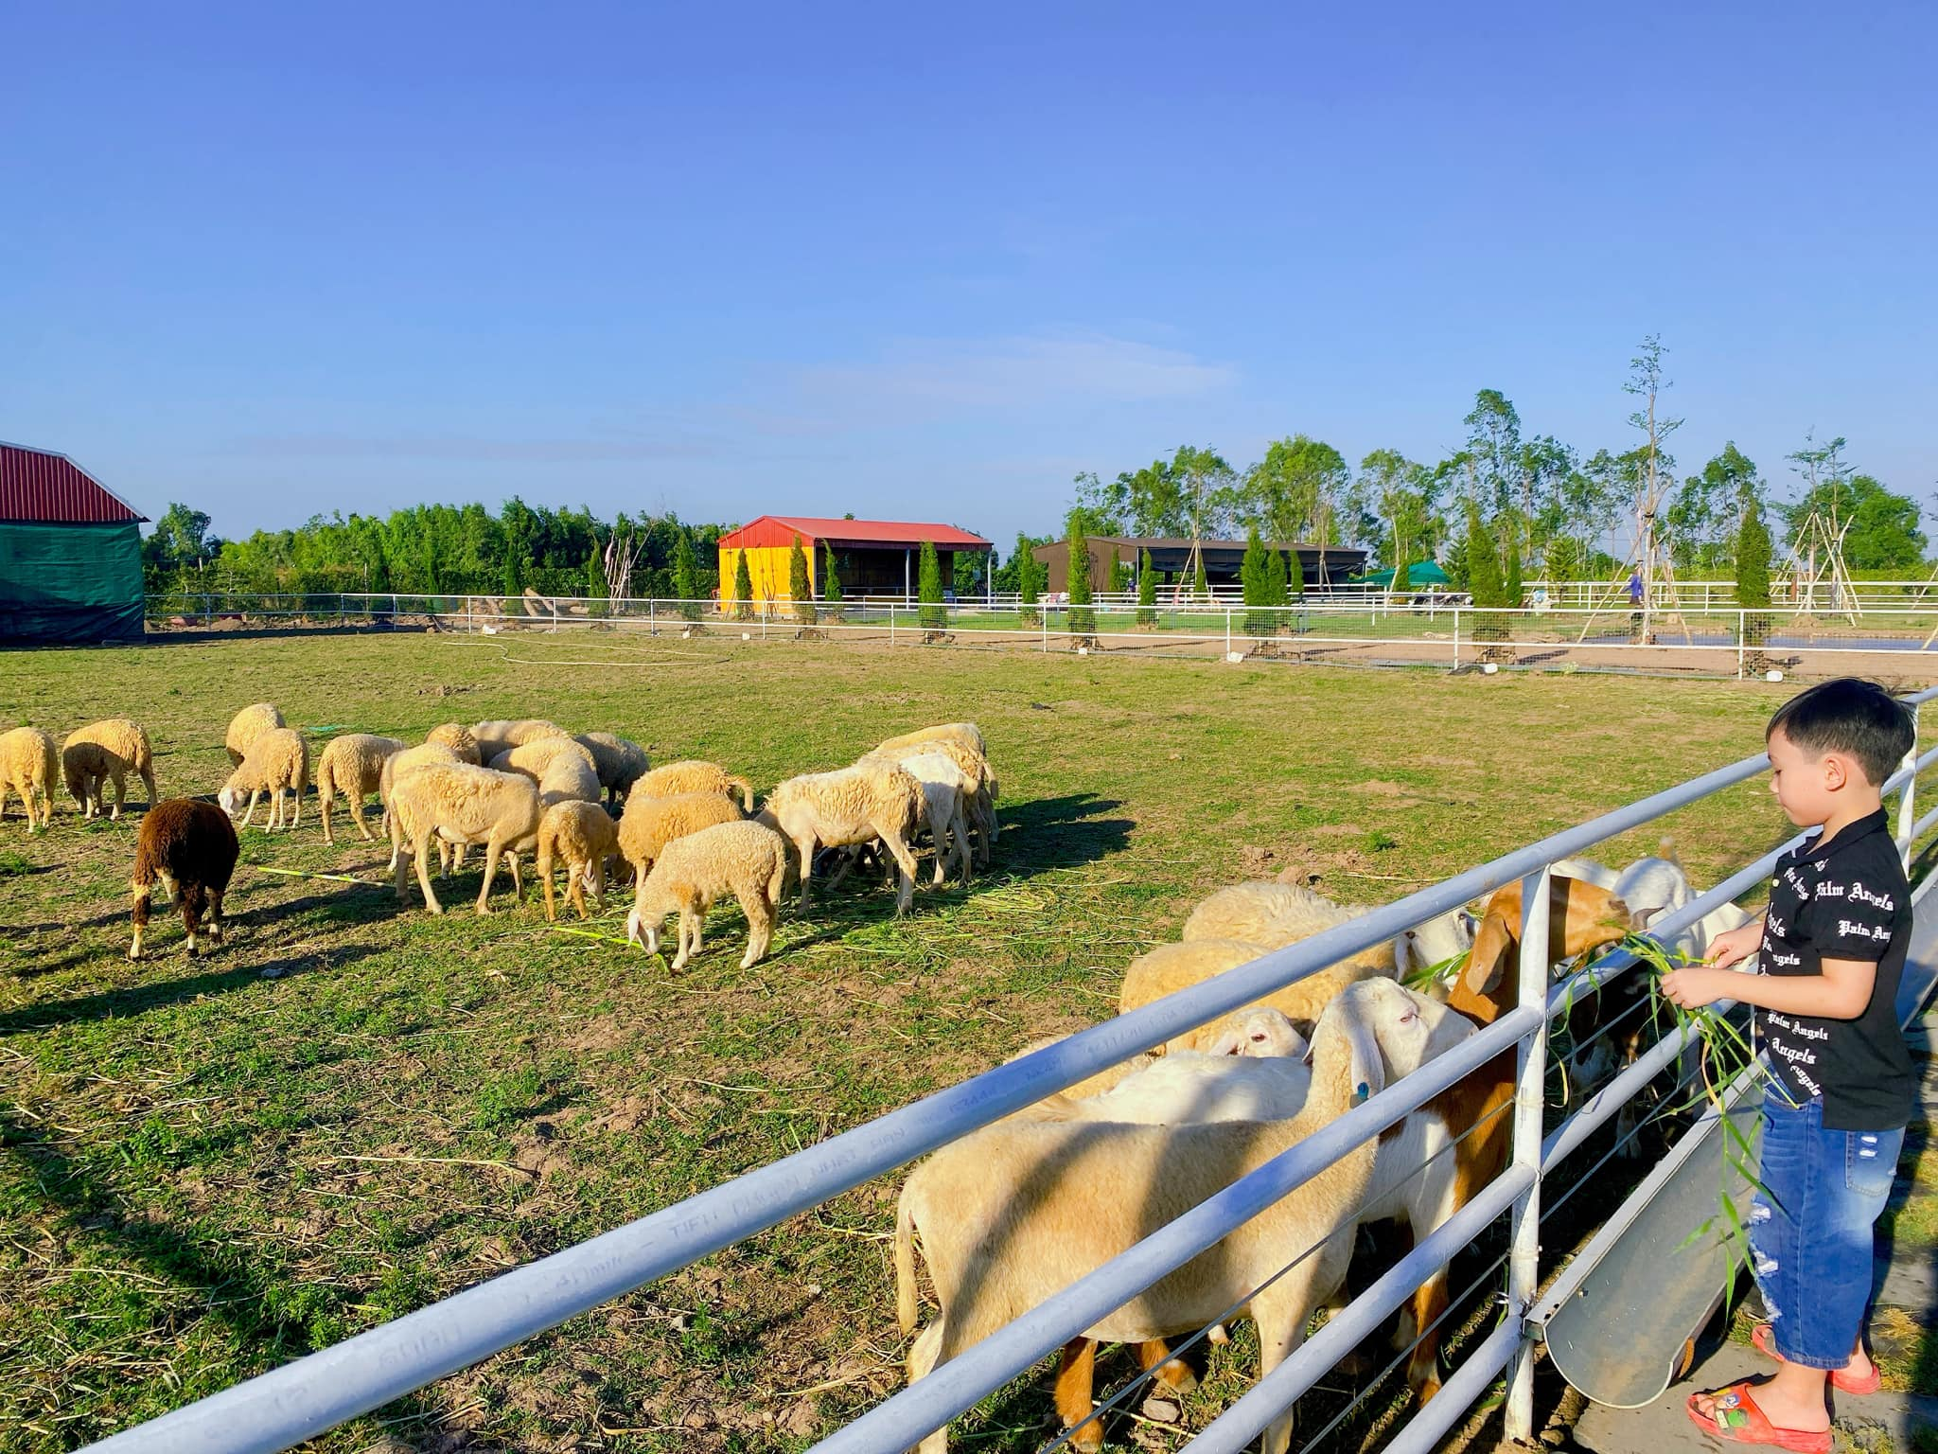
Trang trại: trại lớn sản xuất nông nghiệp.

Slide 16
Cơ nghiệp: toàn bộ những tài sản đã gây dựng được, làm cơ sở cho việc làm ăn.

Slide 17
GIẢI NGHĨA TỪ KHÓ HIỂU
GIẢI NGHĨA TỪ KHÓ HIỂU
Ngất lịm: ở trạng thái bất tỉnh đột ngột vì thiêu máu lên não hoặc vì ức che thần kinh quá mạnh.

Slide 18

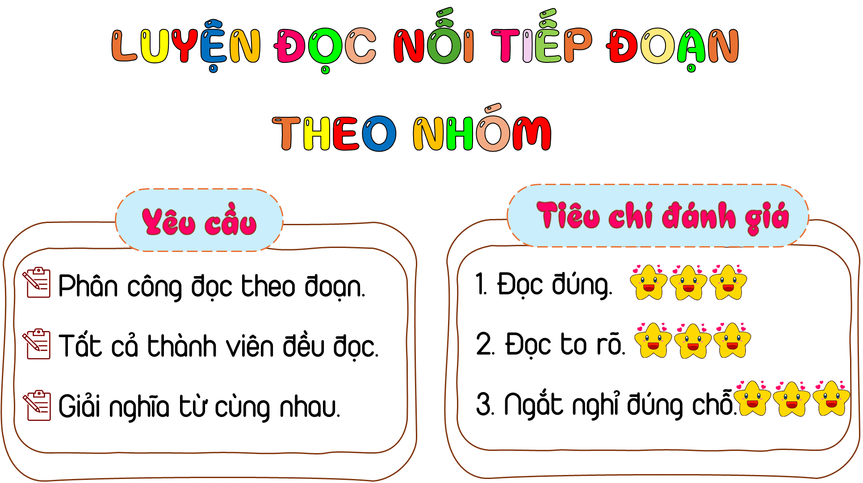
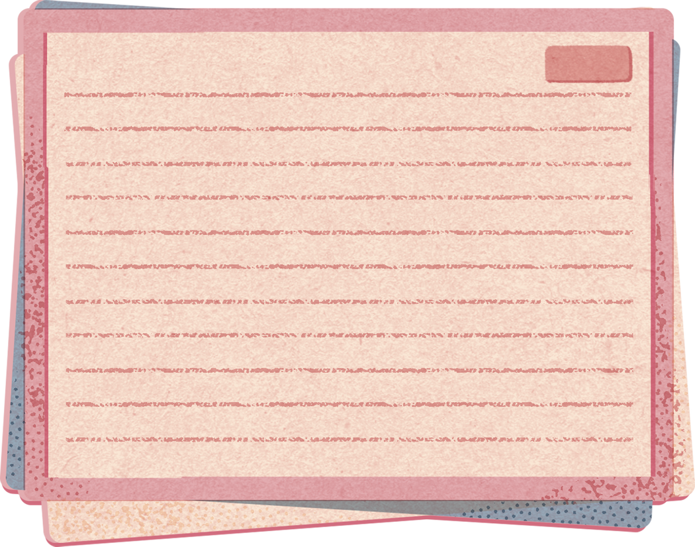

Slide 19
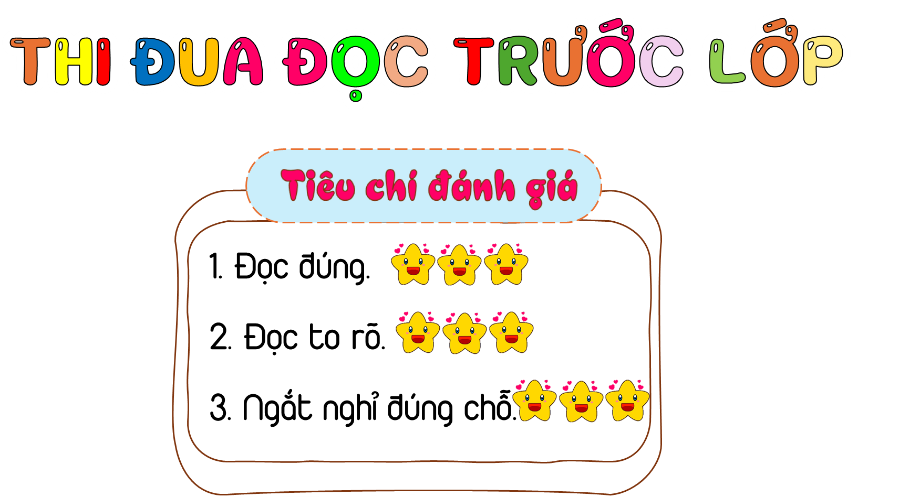

Slide 20
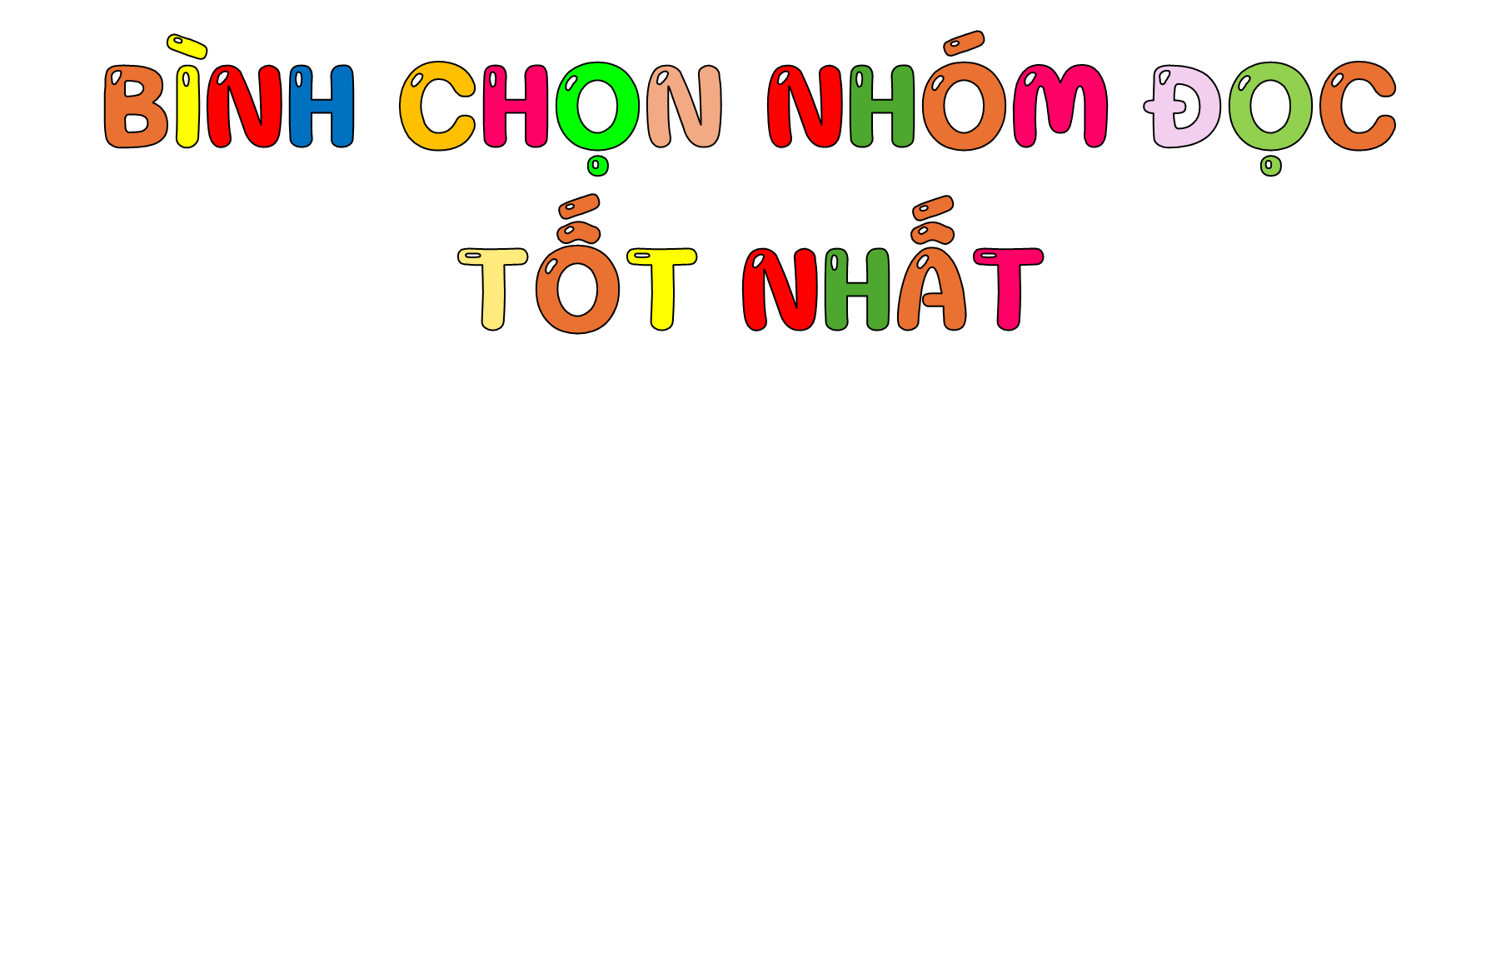

Slide 21
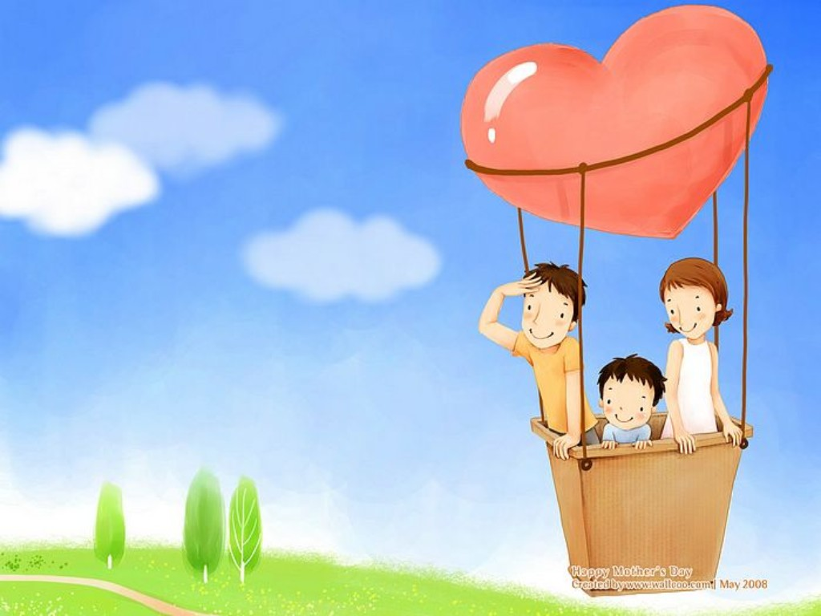



HOẠT ĐỘNG
HOẠT ĐỘNG
LUYỆN ĐỌC HIỂU

Slide 22



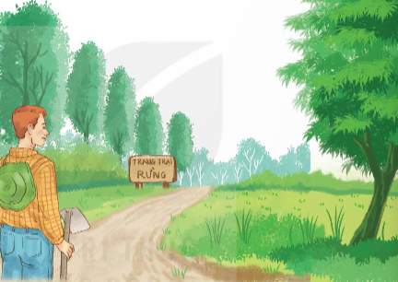
Hãy giới thiệu về “Trang trại rừng” và sự gắn bó của Mát với trang trại.
Giới thiệu về “Trang trại rừng”: trang trại rộng lớn, nổi tiếng trong vùng, cơ nghiệp của tổ tiên để lại, có nhiều loại cây và có giống cây quý hiếm.
Sự gắn bó của Mát với trang trại: cùng ông chăm sóc cây hằng ngày, nhớ được tên và đặc tính của nhiêu loại cây, hứa với ông sẽ bảo vệ trang trại thật tốt.

Slide 23


Sự việc gì đã xảy ra với trang trại? Điều đó khiến Mát rơi vào tình trạng như thế nào?
Trong một đêm, do sét đánh vào một cây cao nhât, cây bốc cháy và cháy lan ra, trang trại bị cháy trở nên hoang tàn. Điều này đã khiến Mát đau xót và kiệt sức, ngất lịm đi. Khi tỉnh dậy trong bệnh viện, Mát buồn bã và tuyệt vọng.

Slide 24


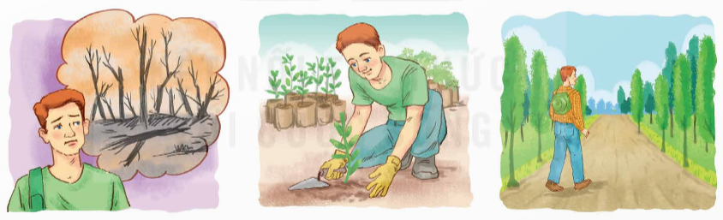
Nói về những việc Mát đã làm để khôi phục trang trại.

Slide 25
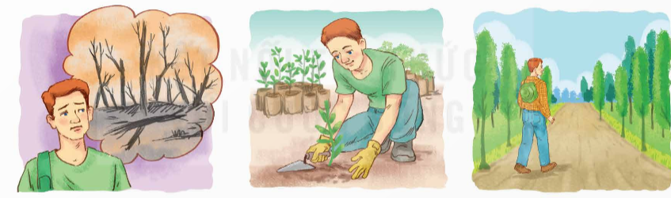
Mát thuê người đến, biến những thân cây bị đốt cháy thành than củi, đem bán để có tiến mua cây giống.
Mát mua cây giống, trồng trong trang trại.
Nhiều năm sau, trang trại lại được phủ một màu xanh mướt.

Slide 26


Theo em, vì sao Mát bừng tỉnh, quyết tâm khôi phục trang trại khi nghe bà cụ nói: “Cây bị thiêu cháy thì trồng lại là được. Cậu còn trẻ mà!”?
Mát bừng tỉnh, quyết tâm khôi phục trang trại khi nghe bà cụ nói: “Cây bị thiêu cháy thi trồng lại là được. Cậu còn trẻ mà!” vì:
Bà cụ đã nêu cho Mát phương hướng để khôi phục trang trại – trồng lại các loại cây đã bị thiêu rụi;
Mát có thể thực hiện được điều đó vì cậu còn trẻ - có sức lực, có thời gian. Điều quan trọng là: nếu biết vượt qua khó khăn, thất bại trong cuộc sống, công việc thì chúng ta sẽ thành công trong tương lai.
Kết quả, nhiều năm sau, trang trại phủ một màu xanh mướt đã chứng minh câu nói của bà cụ đã giúp Mát quyết tâm khôi phục trang trại và thành công.

Slide 27
5. Nêu cảm nghĩ của em về nhân vật Mát trong câu chuyện.
Ví dụ: Em thấy nhân vật Mát là người có lòng hiếu thảo, biết yêu thương ông của mình. Mát đồng thời là người yêu cây xanh, yêu thiên nhiên. Anh có lòng quyết tâm và cố gắng cao, nỗ lực gây dựng cơ đồ để phục dựng lại trang trại cây xanh trước đây.

Slide 28

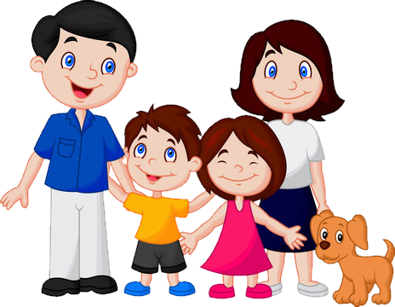
Nội dung chính của bài đọc là gì?
Mỗi người nếu biết vượt qua khó khăn, thất bại trong cuộc sống sẽ thành công trong tương lai.

Slide 29
HOẠT ĐỘNG
HOẠT ĐỘNG
LUYỆN ĐỌC LẠI

Slide 30







Hoạt động
Yêu cầu
Phân công đọc theo đoạn.
Tất cả thành viên đều đọc.
Giải nghĩa từ cùng nhau.
Tiêu chí đánh giá
1. Đọc đúng.
2. Đọc to rõ.
3. Ngắt nghỉ đúng nhịp.

Slide 31



Hoạt động
Tiêu chí đánh giá
1. Đọc đúng.
2. Đọc to rõ.
3. Ngắt nghỉ đúng nhịp thơ.

Slide 32


Slide 33


Slide 34
1. Câu nào dưới đây là câu ghép? Các vế trong câu ghép được nối với nhau bằng cách nào?
a. Dưới sự chỉ dạy của ông, Mát nhớ được tên và đặc tính của nhiều loại cây.
b. Cây bốc cháy, ngọn lửa mau chóng lan khắp rừng.
c. Nhiều năm sau, trang trại phủ một màu xanh mướt.

Slide 35
2. Đặt một câu ghép nói về nhân vật Mát hoặc trang trại của Mát, trong đó các vế của câu ghép được nối với nhau bằng một kết từ (và, hay, nhưng, rồi, thì,...).
Ví dụ: Buồn đau, thất vọng trước những mất mát sau vụ cháy rừng nhưng Mát vẫn quyết tâm gây dựng trang trại xanh tươi trở lại.

Slide 36



Slide 37



